Slide 1
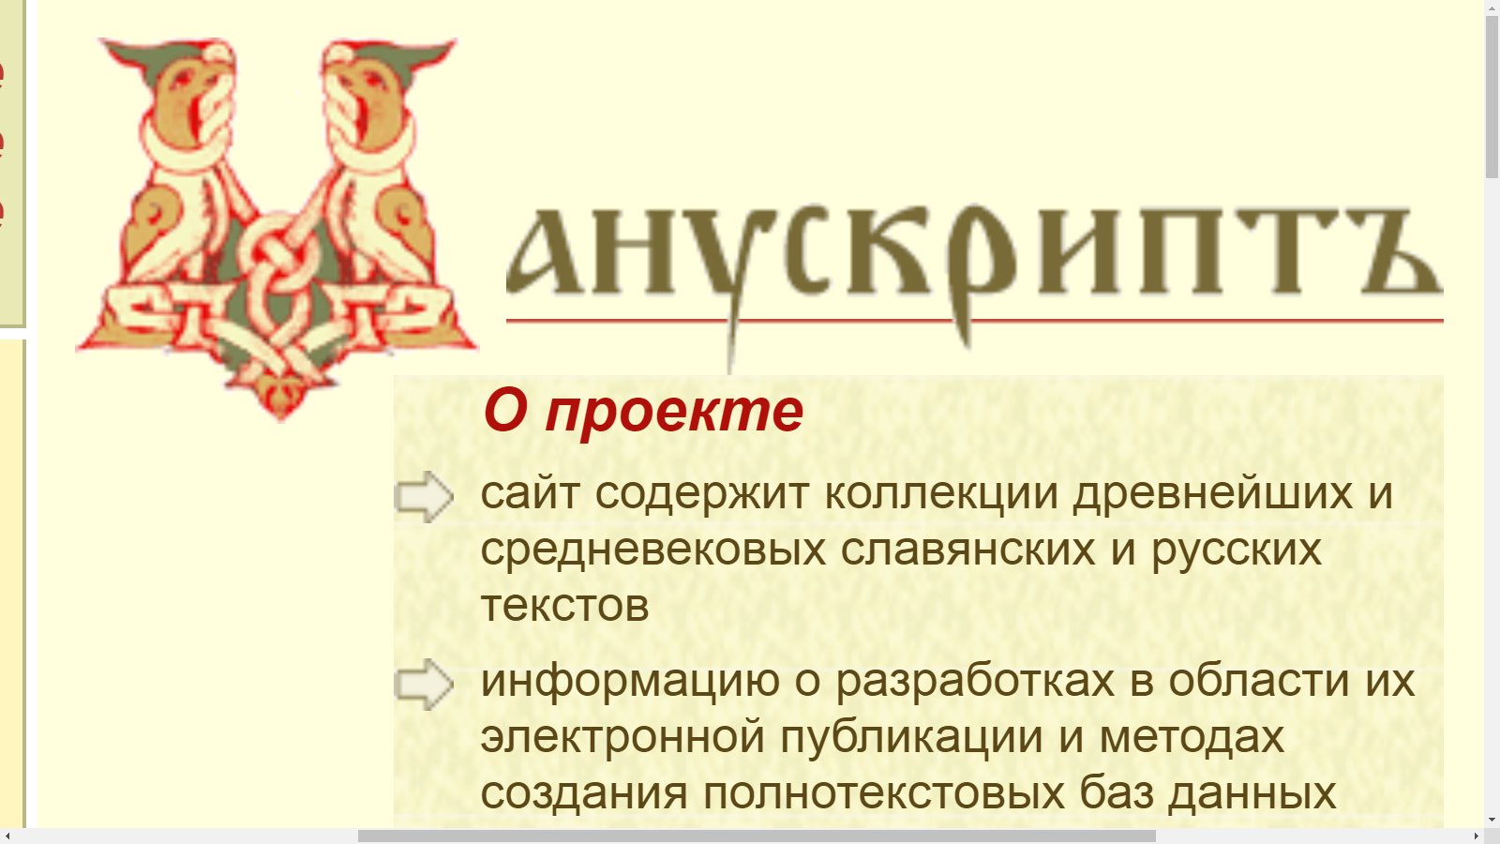
Работа с корпусом славянского письменного наследия «Манускриптъ» (manuscripts.ru).
Михаил Браверман, Фаина Даниэль

Slide 2
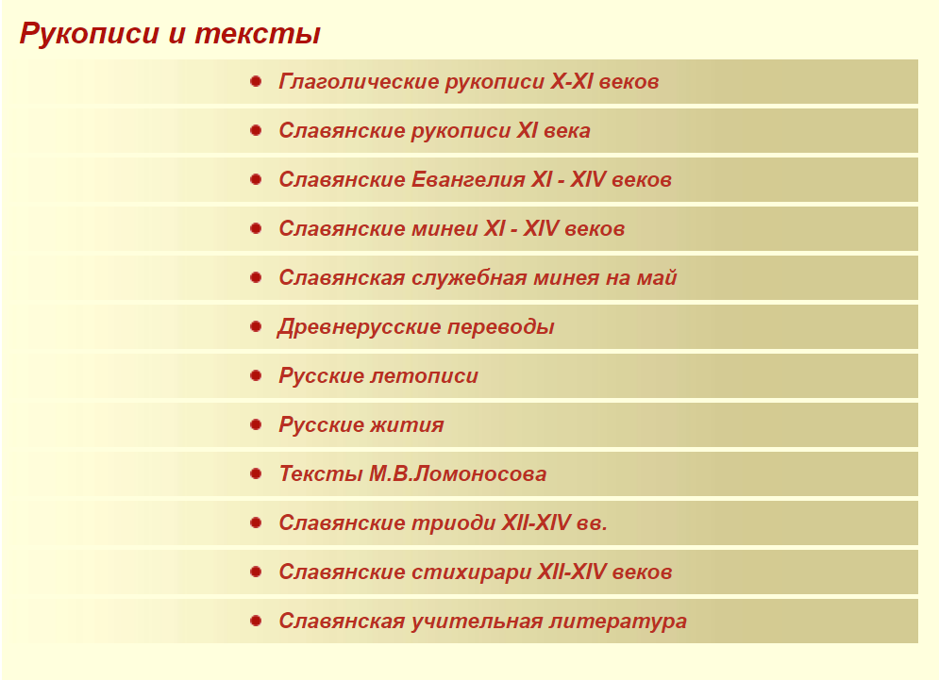
Корпуса сайта
Notes:
Говорим, что это скриншот с главной страницы сайта, но что при этом, почему-то, на ней только 12 из 18 корпусов сайта, и сразу упоминаем это как недостаток интерфейса. Упоминаем про демо-версию

Slide 3
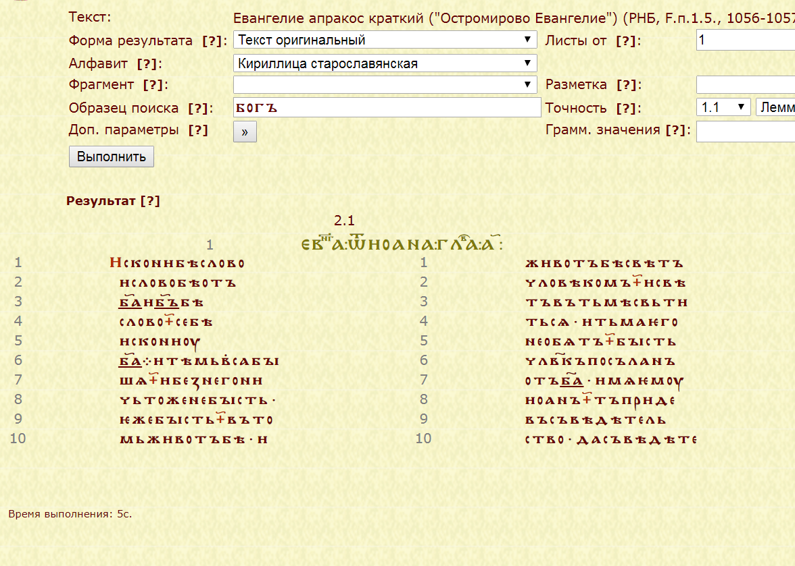
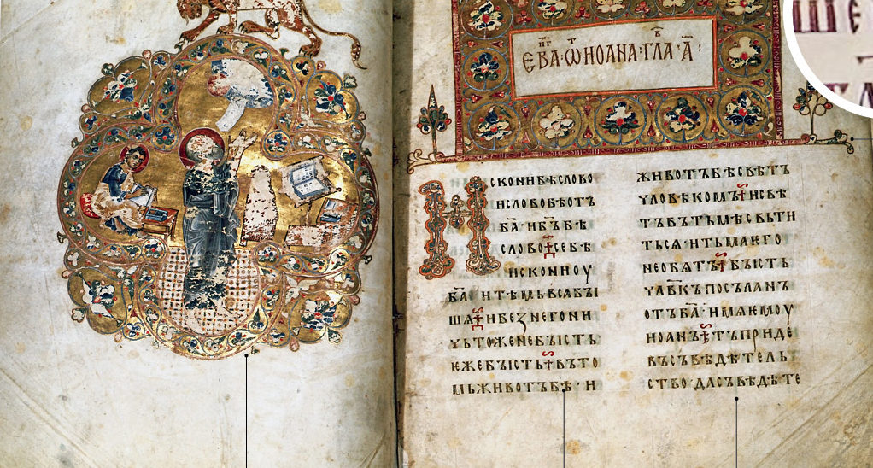
Внутритекстовая
запросная
форма
Notes:
Говорим, что запросная форма текста открывается в том же виде, что и оригинал, с учетом столбой, лигатур – объясняем на примере использование цветов. Указываем на найденные формы леммы бог, обращаем внимание, что титла сняты

Slide 4
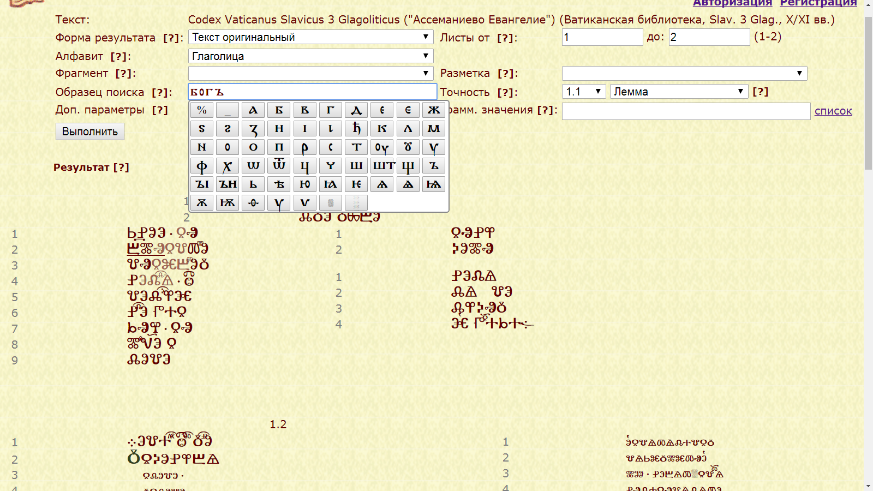
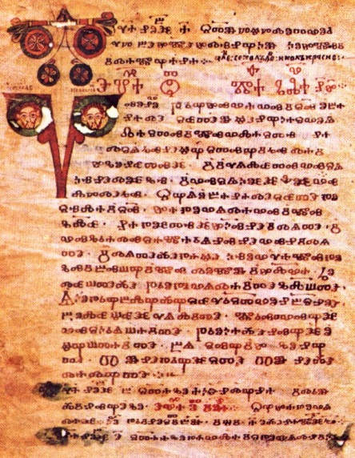
Notes:
И это даже с глаголицей! При этом говорим, что поиск все равно производится только в кириллице, объясняем что такое процент и _

Slide 5
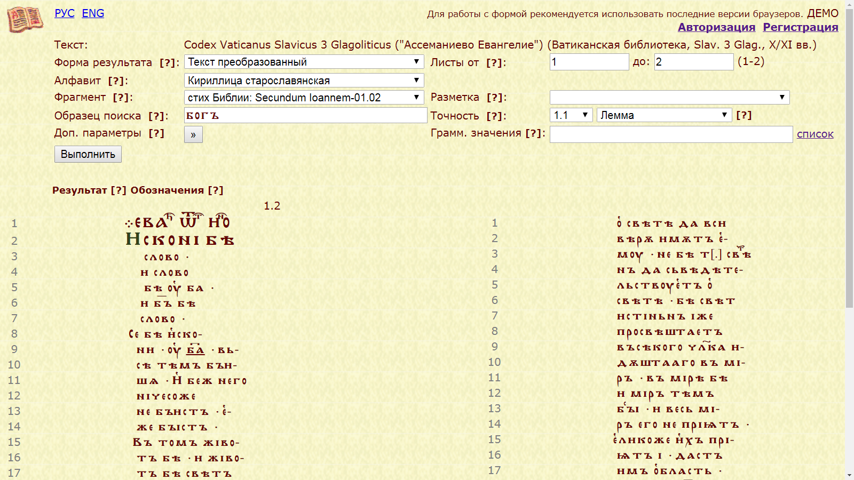
Форма результата, смена алфавита
Notes:
Объясняем про форму результата, перевод глаголицы в кириллицу, выбор фрагмент

Slide 6
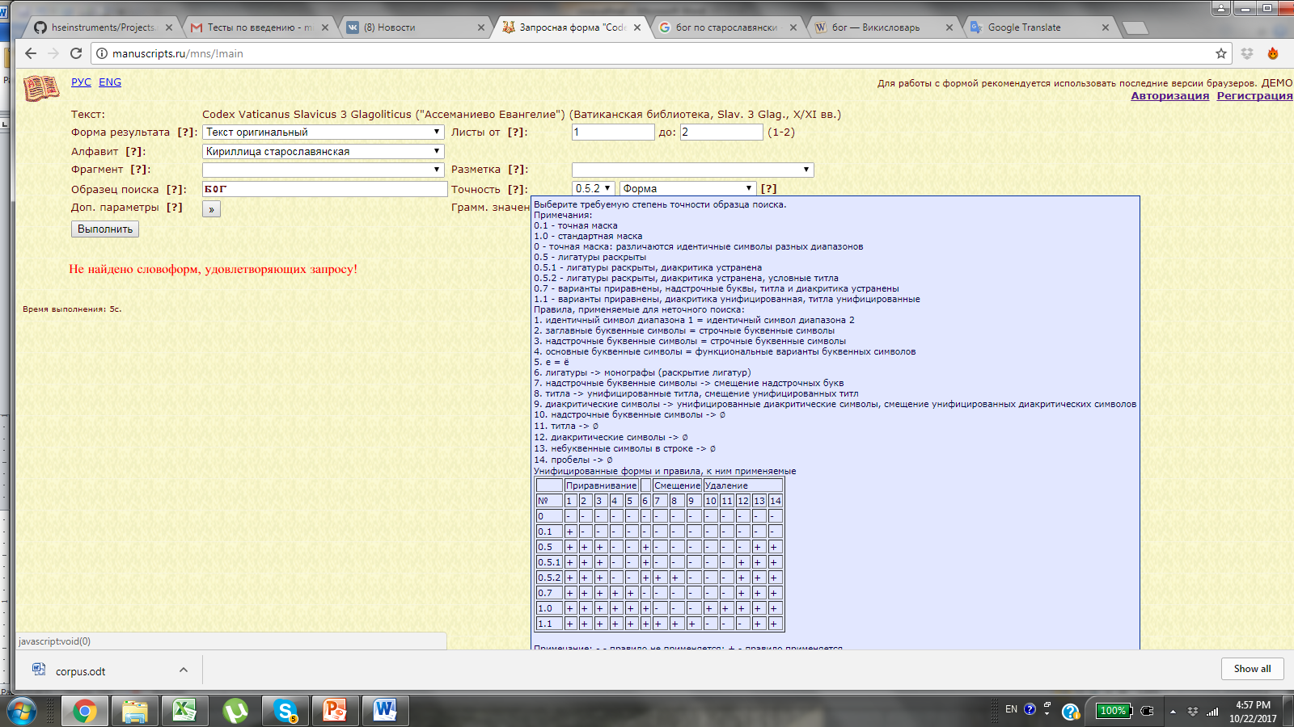
Точность
Notes:
Объясняем как устроен поиск по точности

Slide 7
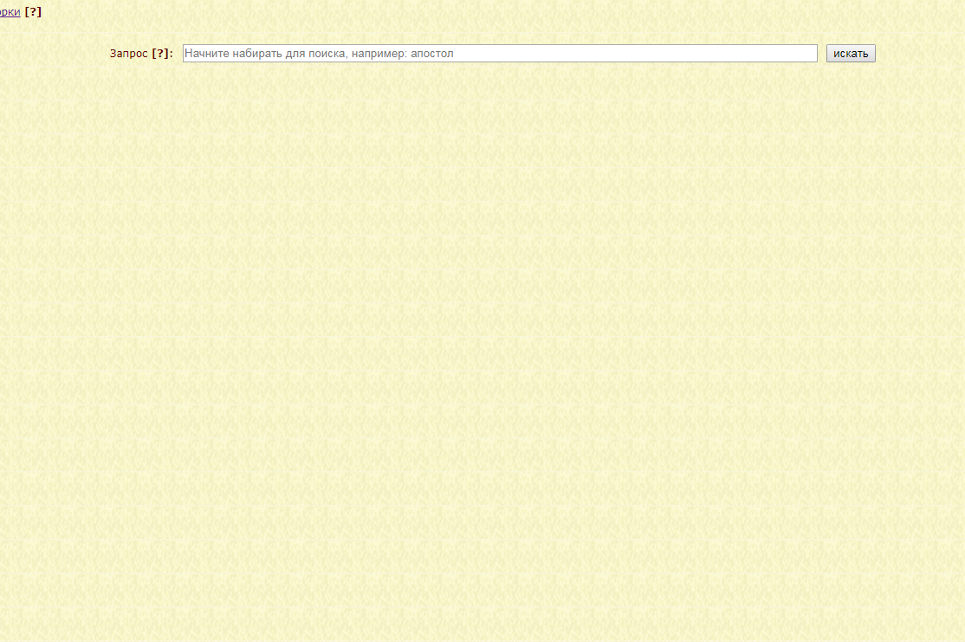
Многотекстовая запросная форма
Для любителей минимализма в веб-дизайне!
(это мы сюда вставили, если что)
Notes:
Гооворим, что ничего не понятно, и что потом оказывается, что это поиск по названиям текстов, а не внутри, а это делается уже дальше

Slide 8
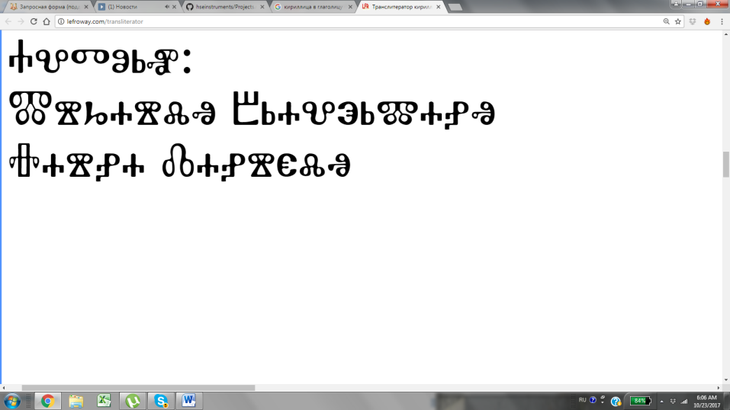
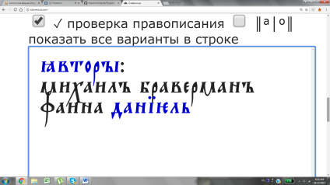
СПАСИБО!!

